Slide 1
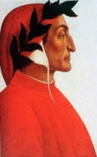
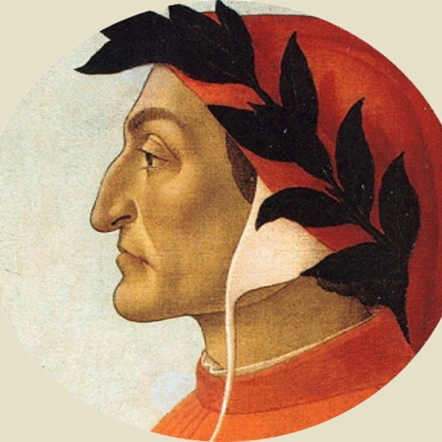
Данте в мировой культуре
Работу выполнила Ефремова И.Н., магистрант 1 курса ТФО

Slide 2
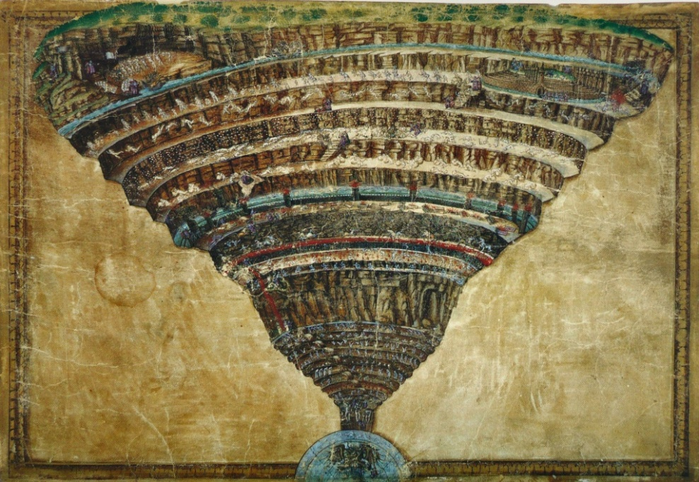
Цель проекта
развитие навыков обращения с информацией разного рода во время работы над коллективным проектом «Данте в мировой культуре».

Slide 3
Задачи:
изучить творчество Данте Алигьери через призму литературы, живописи, кино и др.;
исследовать образ и мотивы Данте на примере различных видов искусства;
развивать навыки поиска, обработки информации, командной работы;
создать групповые продукты по заданной теме.

Slide 4
Структура проекта:
Вводный интегрированный урок «Божественная комедия» Данте и её иллюстрации» (знакомство с творчеством Данте, постановка целей, задач проекта, установка сроков).
Работа над проектом в группах по 5 – 6 человек.
Защита проекта (выступление групп по 10 минут, рефлексивное эссе).

Slide 5
Инструкции для учеников
1 группа. Дантовские мотивы в лирике «Серебряного века».
Задача: проследить образ Данте и мотивы, навеянные им, в поэзии «Серебряного века» (на примере лирики В.Брюсова, К.Бальмонта, А.Блока, Н.Гумилева, А.Ахматовой и др.).
2 группа. Данте в классической литературе.
Задача: проанализировать дантовские мотивы и реминисценции из «Божественной комедии» на примере классических произведений А.Пушкина, Н.Гоголя и др.

Slide 6
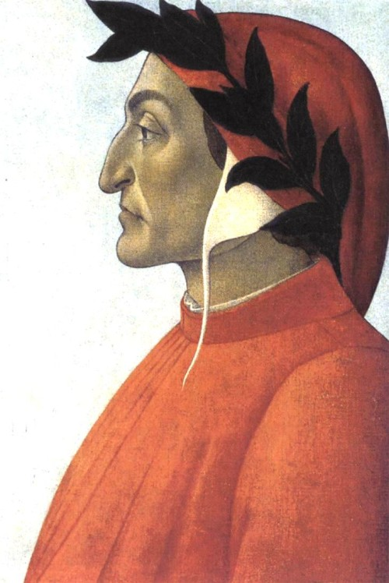
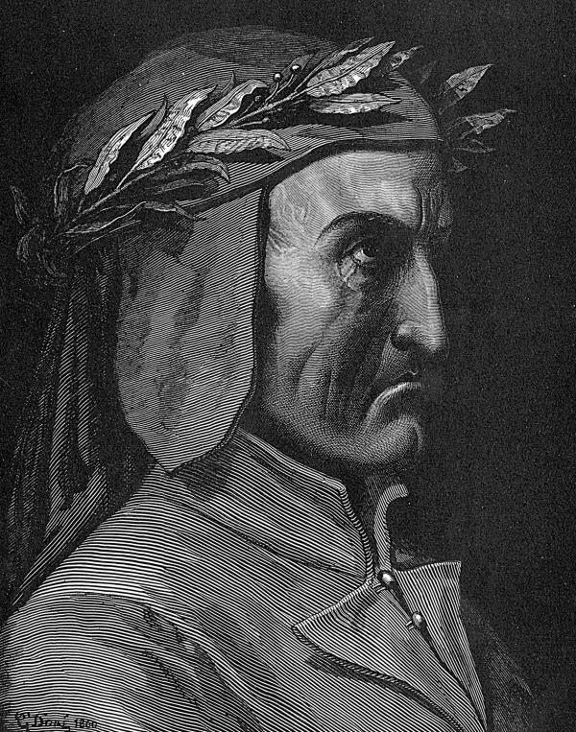
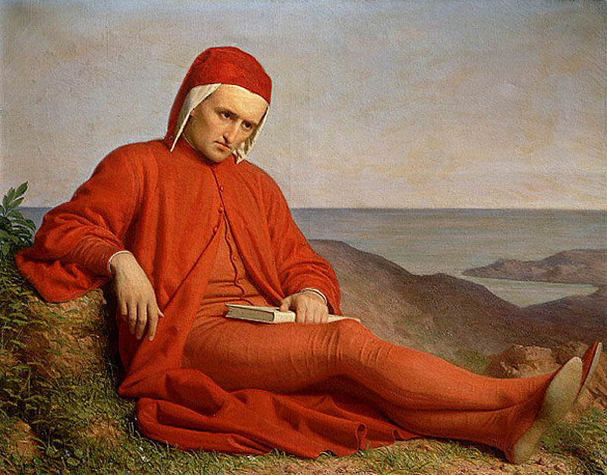
3 группа. Данте Алигьери и «Божественная комедия» в работах живописцев.
Задача: рассмотреть портреты Данте и иллюстрации к комедии, сделанные разными художниками.
Сандро Боттичелли
Гюстав Доре
Доменико Петарлини
Данте в изгнании. Около 1860

Slide 7
4 группа. Данте и мировая музыка.
Задача: проанализировать музыкальные произведения, навеянные дантовскими мотивами.
5 группа. Данте и кинематограф.
Задача: Проанализировать и сравнить образы Данте в нескольких фильмах, а также экранизации «Божественной комедии» с самим текстом произведения.

Slide 8
Справочные материалы
Асоян, А. А. “Почтите высочайшего поэта…” Судьба “Божественной комедии” Данте в России / А. А. Асоян. – М.: Книга, 1990. – 214 с.
Голенищев-Кутузов, И. Н. Данте в России / И. Н. Голенищев-Кутузов // Творчество Данте и мировая культура. — М., 1971. — С. 454 — 486.
Голенищев-Кутузов, И. Н. Данте в советской культуре / И. Н. Голенищев-Кутузов // Творчество Данте и мировая культура. — М., 1971. — С. 487 — 515.
Дживелегов, А. К. Данте Алигьери. Жизнь и творчество. Режим доступа: http://dante.velchel.ru/index.php?cnt=4&part=46&sub=1
Седакова, О. Дантовское вдохновение в русской поэзии. Режим доступа: http://olgasedakova.com/Poetica/1546
О влиянии работы Данте на творчество знаменитых живописцев. Режим доступа: https://artrue.ru/articles/bozhestvennaya-komediya-v-zhivopisi.html

Slide 9
Критерии оценивания результатов проекта
За работу над проектом можно получить от 30 до 100 баллов, в том числе:
5 баллов за посещение установочного занятия;
от 5 до 15 баллов за работу на интегрированном уроке, к тому же от 5 до 10 баллов за подготовленную иллюстрацию обложки произведения;
от 0 до 15 баллов за формулировку целей, задач проектной группы и индивидуального плана-проспекта;
от 5 до 20 баллов за созданный внутригрупповой продукт (учитель проверяет работы предварительно);
от 0 до 30 баллов за защиту работы (качество устного представления – до 10 баллов, качество электронной презентации – до 10 баллов, глубина раскрытия темы – до 10 баллов);
от 10 до 20 баллов – аналитическое эссе о результатах проделанной работы.

Slide 10
Реализуемые навыки МИГ:
навыки по поиску и отбору необходимой информации (выявление источников информации: Интернет, книга и др.);
навыки критического анализа найденной информации по теме проекта;
навыки безопасного использования программного обеспечения при создании проектной работы;
творческие и эстетические навыки (творческий подход);
интерактивные навыки (фильтрация информации из сети).

Slide 11
Планируемые результаты:
создание продуктов внутри групп;
углубление знаний о творчестве Данте и преломлениях его мотивов в мировой культуре;
овладение навыками поиска и обработки информации;
развитие навыков групповой работы, коммуникативных и творческих навыков.

